Slide 1
مرحباً بكم جميعاً في هذا اللقاء المبارك

Slide 2
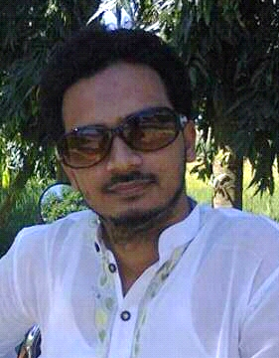
التعريف
الصف : التاسع من الداخل
عبد العليم بن شمس الحق
المادة : اللغة العربية الاتصالية
محاضر اللغة العربية
الوحدة : الخامسة
فتاري فاضل مدرسة، سفاهر، نوغاؤن
الدرس : الأول (3)
رقم الجوال : 01749-94 44 18
الوقت : 40 دقيقة
العنوان الالكتروني :
التاريخ : 16/01/2021م
infoabdulalim@gmail.com

Slide 3
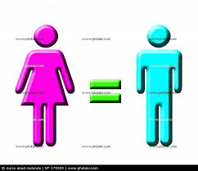
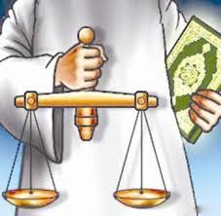
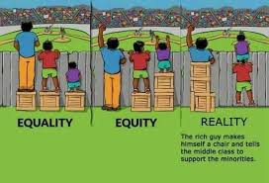
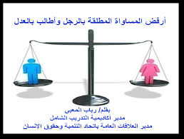
ماذا فهمتم من الصور التالية ؟
فهمتم أننا اليوم أيضاً سنتكلم عن المساواة والعدل بين الناس وأهميته في المجتمع الحالي

Slide 4
النـــتــائج مـــــن الدرس
الطلاب بعد نهاية هذا الدرس ....
0
يستطيع قراءة القصيدة بالنطق الصحيح؛
1
يتعلم معاني الكلمات الجديدة مع تكوين الجمل المفيدة؛
2
يشرح القصيدة شرحاً موجزاً باللغة العربية؛
3
يقدرعلى تحقيق الكلمات الصعبة من الدرس.
4

Slide 5
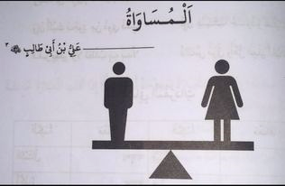
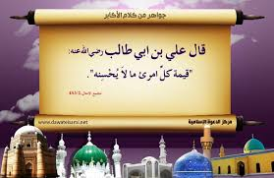
إعلان درس اليوم

Slide 6
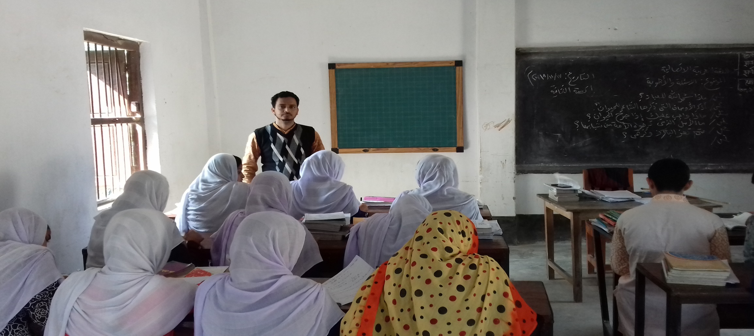
القراءة الصوتية

Slide 7
هلموا نتعلم الآن معاني الكلمات الصعبة مع تكوين الجمل في الدرس
الهدى
العلم
أهل
الفضل
إرشاد / استقامة
إدراك/ معرفة
أنصار/ أسرة
إحسان/ أنعام
اللهم ارزقنا الهدى والاستقامة في سبيلك
العلم نور والجهل ظلمة
يا بني: احترم أهل العلم
كل الفضل والمنة من الله تعالى

Slide 8
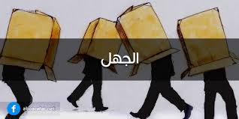
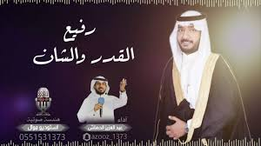
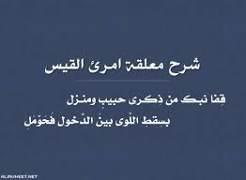
هلموا نتعلم الآن معاني الكلمات الصعبة مع تكوين الجمل في الدرس
يحسن
الجهل
قدر
امرئ
ضد يسئ
حماقة/ سفاهة
منزلة/ مرتبة/ شأن
شخص/ إنسان
يحسن المسلم على الفقراء والمساكين
الجهل من أسباب التأخر في تطور الدولة
نفهم قدر النعمة بعد الزوال
الدخول في السلم واجب على كل امرئ

Slide 9
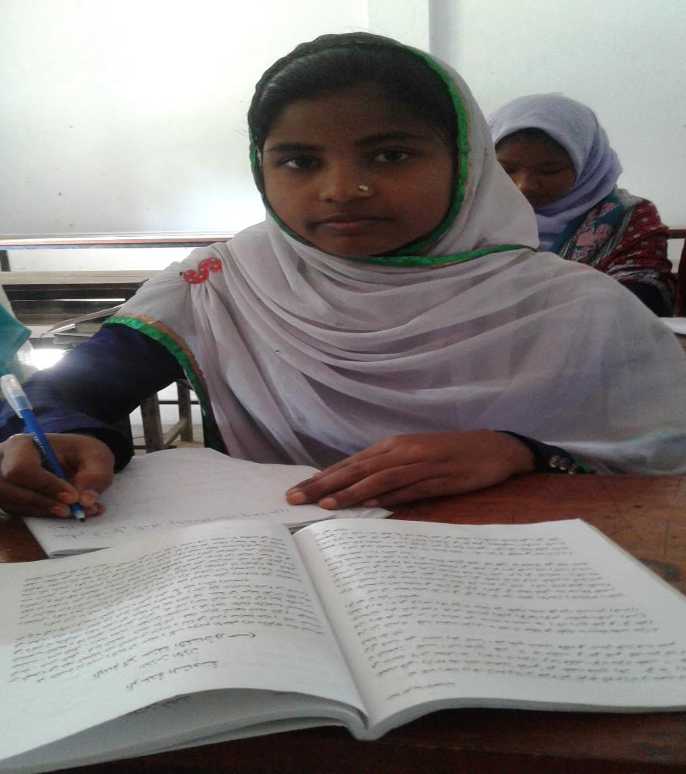
العمل الوحدي
الوقت
اكتب معاني الكلمات الأتية ثم اجعلها في جملة مفيدة:
الفضل، أهل، العلم، الهدى، امرئ، قدر، الجاهل.
خمس دقائق

Slide 10
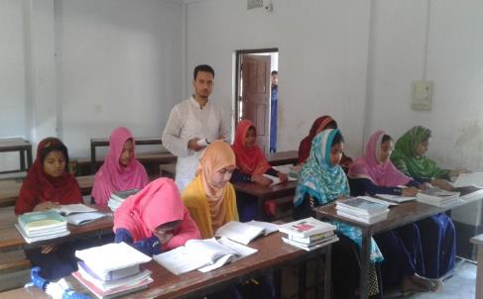
وَإِنَّما أُمَّهاتُ الناسِ أَوعِيَةٌ
مُستَودِعاتٌ وَلِلأَحسابِ آباءُ
فَإِن يَكُن لَهُمُ مِن أَصلِهِم شَرَفٌ
يُفاخِرونَ بِهِ فَالطينُ وَالماءُ
ما الفَضلُ إِلا لِأَهلِ العِلمِ إِنَّهُمُ
عَلى الهُدى لِمَنِ اِستَهدى أَدِلّاءُ
وَقَدرُ كُلِّ اِمرِئٍ ما كاَن يُحسِنُهُ
وَلِلرِجالِ عَلى الأَفعالِ اسماءُ
وَضِدُّ كُلِّ اِمرِئٍ ما كانَ يَجهَلُهُ
وَالجاهِلونَ لِأَهلِ العِلمِ أَعداءُ
وَإِن أَتَيتَ بِجودٍ مِن ذَوي نَسَبٍ
فَفُز بِعِلمٍ وَلا تَطلُب بِهِ بَدَلاً
فَالناسُ مَوتى وَأهُلُ العِلمِ أَحياءُ
المساواة
علي بن أبي طالب رضي الله عنه
الدرس المثالي
اسمعوا الشعر بكل اهتمام

Slide 11
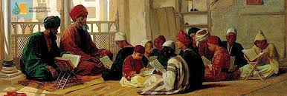
ما الفَضلُ إِلا لِأَهلِ العِلمِ إِنَّهُمُ
عَلى الهُدى لِمَنِ اِستَهدى أَدِلّاءُ
وقيمة المرء م قد كان يحسنه
وَلِلرِجالِ عَلى الأَفعالِ اسماءُ

Slide 12
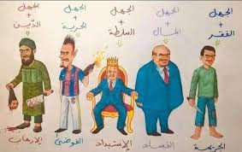
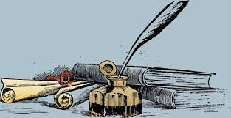
وَضِدُّ كُلِّ اِمرِئٍ ما كانَ يَجهَلُهُ
وَالجاهِلونَ لِأَهلِ العِلمِ أَعداءُ
وإن أَتَيتَ بِجودٍ مِن ذَوي نَسَبٍ
فَإِنَّ نِسبَتَنا جودٌ وَعَلياءُ

Slide 13
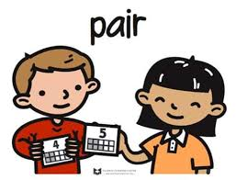
العمل في أزواج
الوقت
اشرح البيت الآتي:
ما الفَضلُ إِلا لِأَهلِ العِلمِ إِنَّهُمُ
عَلى الهُدى لِمَنِ اِستَهدى أَدِلّاءُ
سبع دقائق

Slide 14
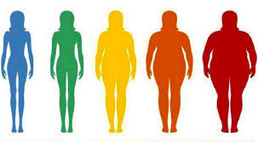
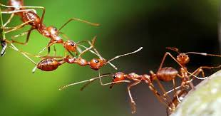
اقرأ الأفعال والكلمات وقارن مع الصور ثم حققها في التالية
التمثال
يكن
يفاخرون
خلقت

Slide 15
خلقت
المعنى
الجنس
المادة
المصدر
الباب
البحث
الصيغة
أخترعت / أبدعت
صحيح
خ ل ق
الخلق
نصر
الفعل الماض المثبت المجهول
المفرد المؤنث للغائب
يفاخرون
المعنى
الجنس
المادة
المصدر
الباب
البحث
الصيغة
يفضلون/ يعظمون
صحيح
ف خ ر
المفاخرة
مفاعلة
الفعل المضارع المثبت المعروف
الجمع المذكر للغائب

Slide 16
يكن
المعنى
الجنس
المادة
المصدر
الباب
البحث
الصيغة
يصير
أجوف واوي
ك و ن
الكون
نصر
الفعل المضارع المثبت المعروف
الجمع المذكر للغائب
التمثال
المعنى
الجنس
المادة
المصدر
الباب
جمعها
الصيغة
النصب/ الصورة
صحيح
م ث ل
نفس الكلمة
تفعيل
تماثيل
مفرد

Slide 17
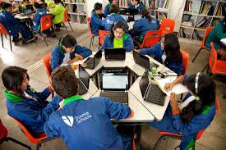
العمل الجماعي
الوقت
تحقيق الأفعال الآتية:
يكن – خلقت –
يفاخرون – التمثال
خمس دقائق

Slide 18
التقييم
1. من أي جهة الناس أكفاء ؟
2. أدم وحوّاء عليهما السلام من هما ؟
3. بين قيمة المرء كما قال الشاعر العلام علي بن أبي طالب ؟
4. بأي شيء سمى الشاعر العلام أمهات الناس ؟
5. ما هو الشيء الذي أصل الشرف والكرم للإنسان ؟
6. ما معنى كلمة المساواة ؟

Slide 19
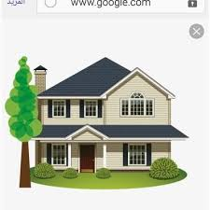
الواجب المنزلي
اكتب فقرة باللغة العربية لا تقل عن عشرة أسطر
قيمة المساواة في المجتمع الحاضر.

Slide 20
مع السلامة أيها الأحباب

